Slide 1
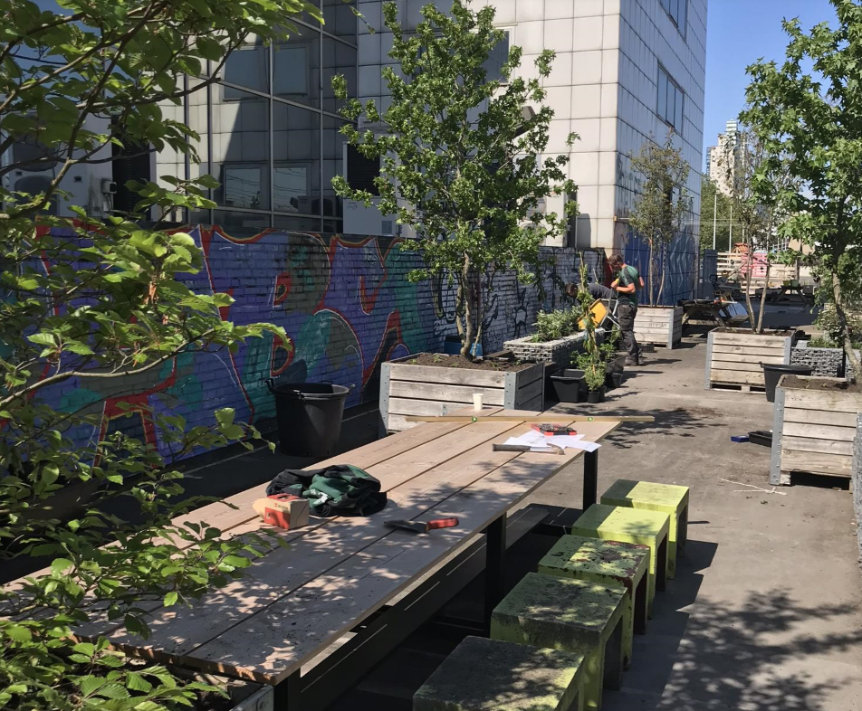
Groen in een stedelijke omgeving
De leefbare stad

Slide 2
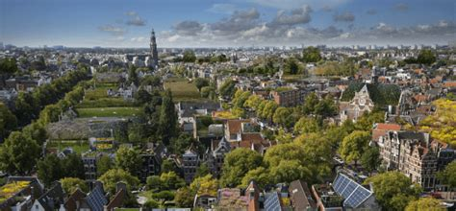
Inhoud
Redenen om te vergroenen
Hoe pak je het aan?
Wat kun je met groen?

Slide 3
Redenen om te vergroenen
Klimaatadaptatie
regenwateropvang
hitte en droogte
luchtkwaliteit
Leefbaarheid
prettige leefomgeving
ontmoeting,
sociale cohesie (Alterra, Agnes van den Berg)
ontspanning,
recreatie
waarde van onroerend goed!
Gezondheid
“Vitamine G” (Jolanda Maas)
meer bewegen
spelen in het groen
rust en ontspanning
Shinrin-yoku
Biodiversiteit
meer flora en fauna
insecten met uitsterven bedreigd, kringlopen!

Slide 4
Hoe pak je het aan?
R A N D V O O R W A A R D E N
Wie is eigenaar?
Is dit ook de opdrachtgever?
Welke uitgangspunten gelden er?
Wat is het doel?
Wat is het budget?
Wie zijn de ‘stakeholders’?
Welke verwachtingen hebben zij?
Communiceer duidelijk en met regelmaat, wees open

Slide 5
Hoe pak je het aan?
A N A L Y S E V A N D E L O C A T I E
Bodem
Zonligging
Loop- en zichtlijnen
Omgeving
Mogelijke beperkingen (vervuiling, kabels en leidingen, veiligheid, …)
Historische context

Slide 6
Hoe pak je het aan?
P A R T I C P A T I E P R O C E S
Wie zijn de gebruikers??
Wat willen zij?
Betrek ze actief en vooraan in het proces!
Wat zijn de kaders? (wat kan niet?)
Welke rol hebben zij? (bij aanleg, onderhoud en programmering)

Slide 7
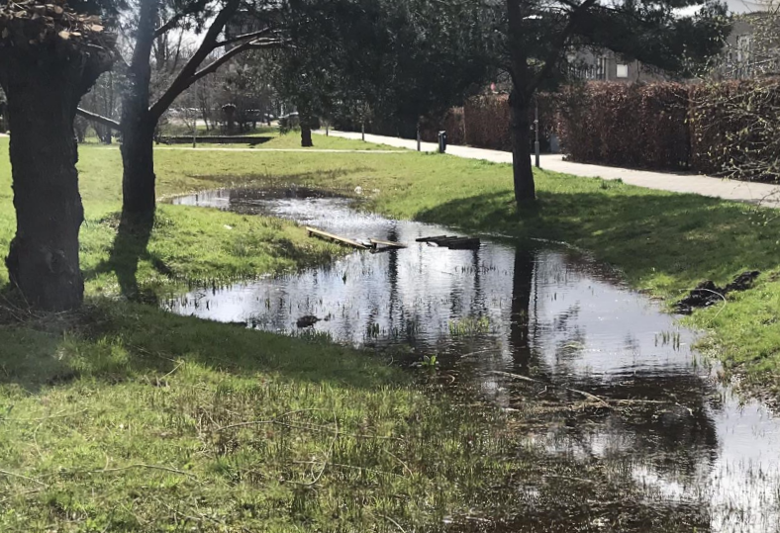
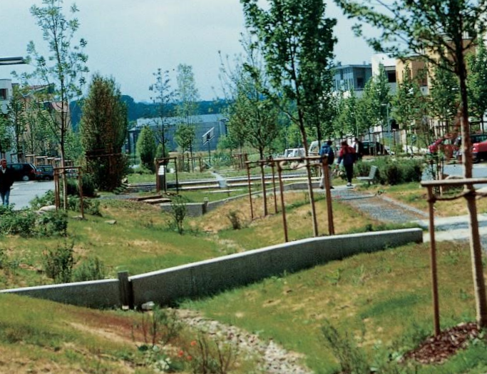
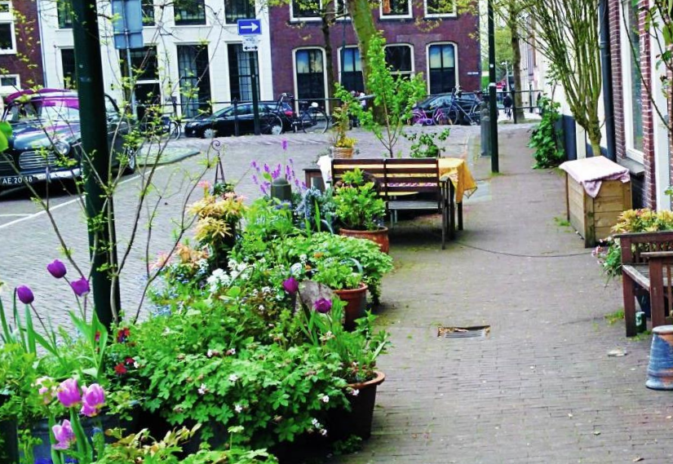
Wat kun je met groen?

Slide 8
Amsterdam

Slide 9
Tilburg

Slide 10
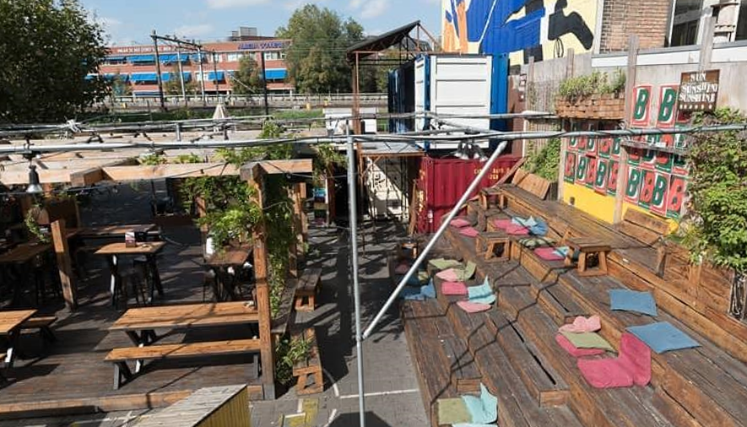
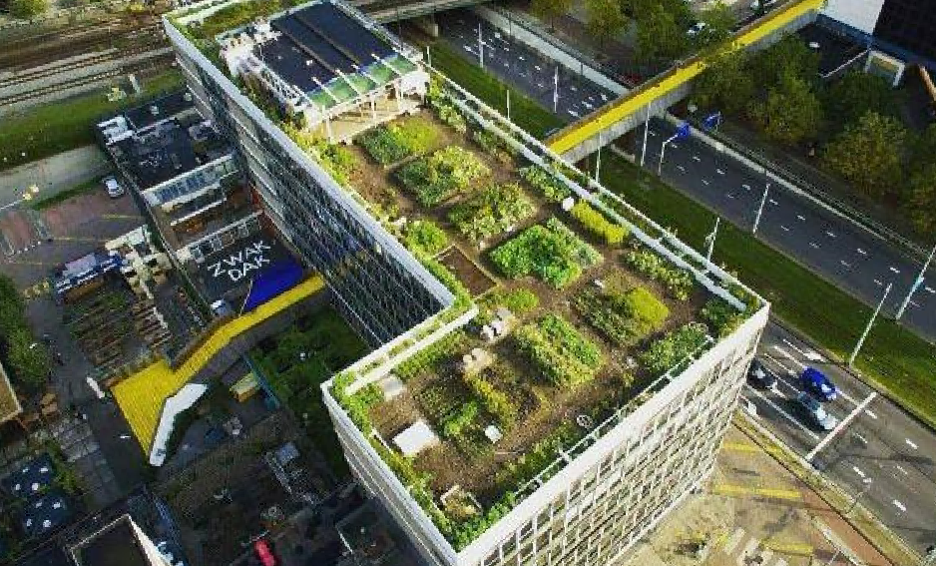
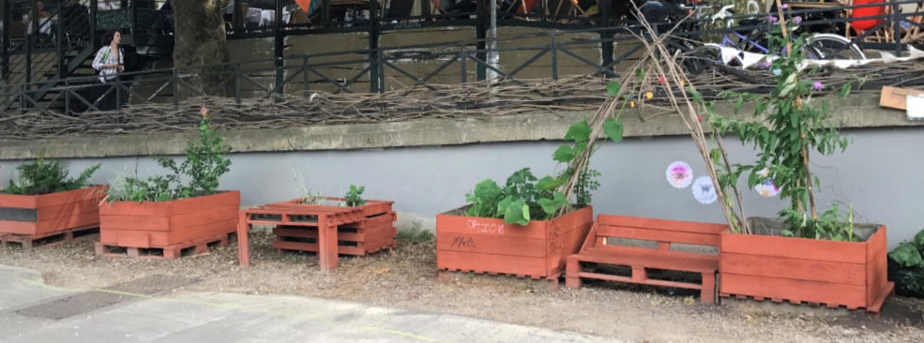

Slide 11
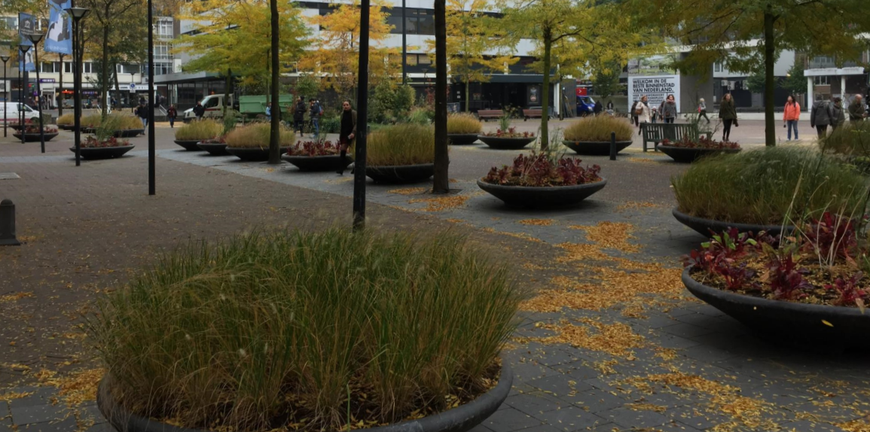
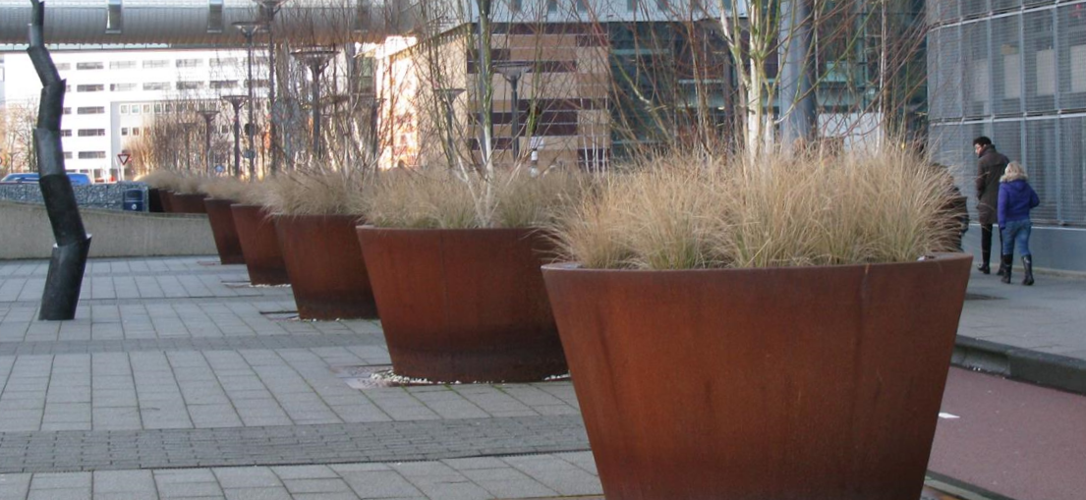
“Formeler”

Slide 12
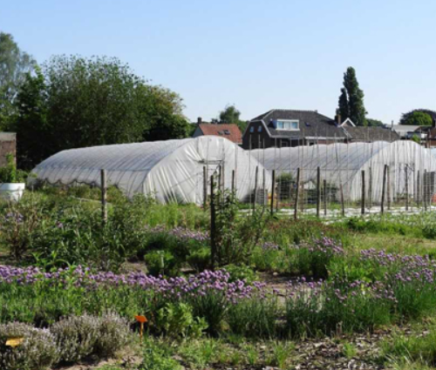
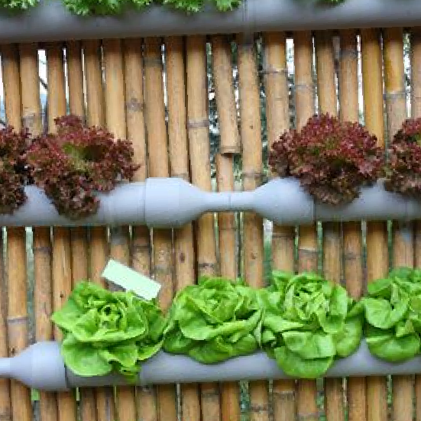
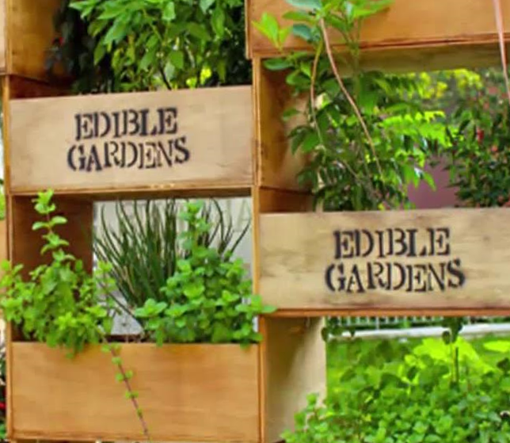
Eetbaar?!

